Slide 1


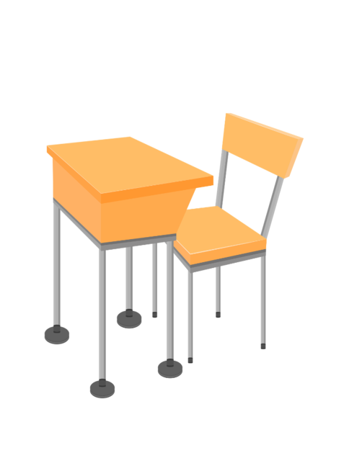
条件循环
条件循环

Slide 2

目录
目录
第1项—最大公约数
第2项—各位数加和
第3项—52周存钱法
第4项—反转数字

Slide 3

第1项—最大公约数

Slide 4

任务一
利用python实现辗转相除法计算两个数的最大公约数？
问题
古希腊数学家欧几里得在其著作《The Elements》中最早描述了这种算法,所以被命名为欧几里得算法。以除数和余数反复做除法运算，当余数为 0 时，取当前算式除数为最大公约数。
例如：
p=int(input("请输入一个数："))
q=int(input("请输入一个数："))
r=p % q
while _______:
p=______
q=______
r=______
print("两个数的最大公约数是",______)
36/21=1…15
21/15=1…6
15/6=2..3
6/3=2..0
那么36和21的最大公约数就是3
r!=0
代码
p%q

Slide 5



拓展
m=9
n=2
r=m%n
print(m,n,r)
m=n
n=r
r=m%n
print(m,n,r)

Slide 6
第2项—各位数求和

Slide 7
任务二
x=int(input("请输入一个正整数："))
sum=0
while _______: #循环条件
sum=______ #将x的个位数累 加到s中
x=______ #去掉x的个位数
print("各位数的加和是：",______)
给定一个正整数n，求出n的各位数字之和。
x!=0
例：
输入：2165
输出：14

Slide 8
任务二
2165
216
21
2
5
6
1
2
5+6+1+2=14

Slide 9
第3项—52周存钱法

Slide 10


任务三
问题1
一年能存多少钱？完成任务三-1
第一周存10元，第二周存20元，第3周存30元…一直到第52周存520元。
money=0
for week in range(1,_____):
money = ________
print("52周存款额是：",money,"元")

Slide 11
任务三
问题2
多长时间能存够10000元？
money=0
week=0
while ___________:#循环条件
___________#存款周数加1
___________#计算新的存款金额
print(week,"周多于一万元")
print(week,"周后存款金额是：",money,"元")
第一周存10元，第二周存20元，第3周存30元…一直到第52周存520元。

Slide 12
第4项—反转数字

Slide 13
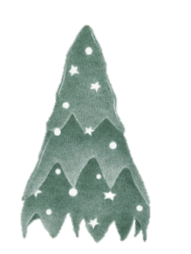
拓展
反转任意位数正整数：从键盘输入一个正整数（位数不确定），反转后输出。
算法：输入数字用x记录，反转后数字用y记录。
利用整除（//）和取模（%）运算分离x每位数字，从个位开始，每得到一位数字就加入到新产生的数字y。
例： 输入23468
输出86432

Slide 14
拓展
反转数字
x=int(input("请输入一个正整数："))
y=0
while_________:
__________
__________
print("反转后的数字是：",y)
x!=0

Slide 15
谢谢观看
谢谢观看

